Slide 1
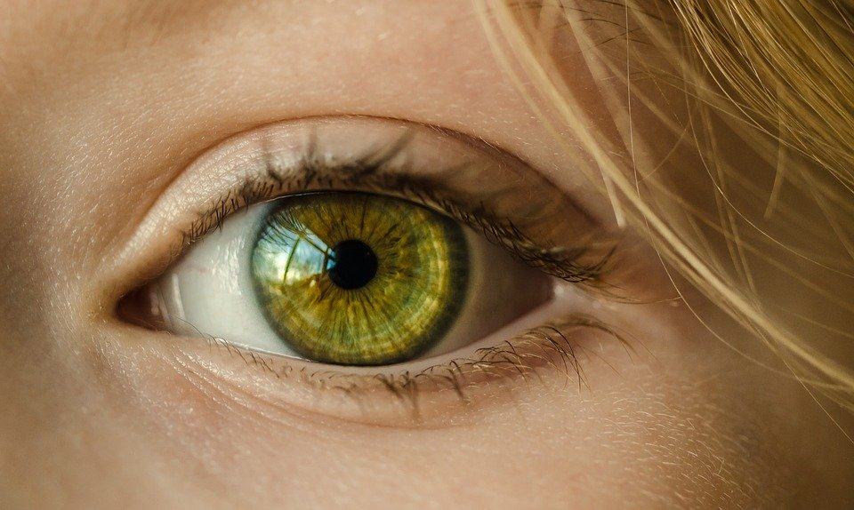
Berufe rund um das Sehen
Starte deine Entdeckungsreise durch die Welt der Optik mit einem Klick!

Slide 2
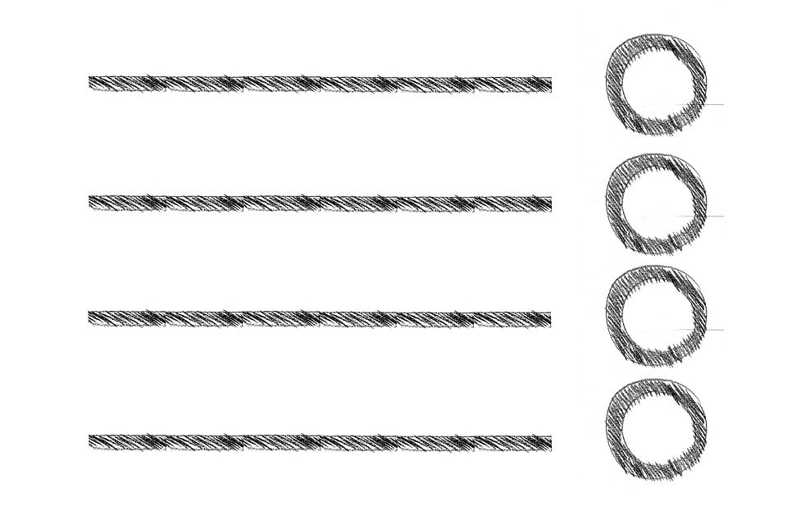
Einstieg
So funktioniert diese digitale Lerneinheit:
Über dieses Symbol gelangst du zu den Aufträgen.
Ein Klick darauf genügt.
Klickst du auf dieses Symbol, gelangst du wieder zurück zur Übersicht.

Slide 3
Übersicht
Wähle einen Beruf unten aus, um direkt zu den Informationen und Aufträge dazu zu gelangen.
Augenoptiker/in EFZ Orthoptist/in HF
Optometrist/in FH Abschlussquiz

Slide 4
Augenoptiker/in EFZ
Schau dir den Film unten an und löse anschliessend das Arbeitsblatt dazu.

Slide 5
Augenoptiker/in EFZ - Aufträge
Hast du beim Video gut aufgepasst?
Dann gehe nun über das Symbol unten zu den Aufträgen zum Beruf Augenoptiker/in EFZ.
Willst du herausfinden, ob dieser Beruf für dich geeignet ist? Hier findest du einen Online-Eignungstest:
https://www.vbao.ch/berufsportrait/eignungstest/

Slide 6
Orthoptist/in HF
Bei der Prävention, Diagnose, Therapie und Rehabilitation von Sehstörungen sind OrthoptistInnen gefragte Fachpersonen.
Sie untersuchen beispielsweise schielende Personen, aber auch bei Schwachsichtigkeiten sind sie zur Stelle.
Erfahre hier mehr über diese wichtige und faszinierende Tätigkeit:

Slide 7
Optometrist/in FH
Optometristinnen und Optometristen sind Fachpersonen der Augenoptik und Optometrie (Lehre der Messungen und Bewertungen von Sehfunktionen).
Entdecke hier diesen spannenden Beruf und wie die Ausbildung dazu funktioniert.

Slide 8
Abschlussquiz
Blickst du durch bei den Berufen rund um das Sehen?
Dann teste dein Wissen im Abschlussquiz unten.
Klicke auf das Symbol, um zum Quiz zu gelangen:

